Slide 1
Sista delbetänkandet av Peter Almgrens utredning god och nära vård för barn
Börja med barnen!

Slide 2
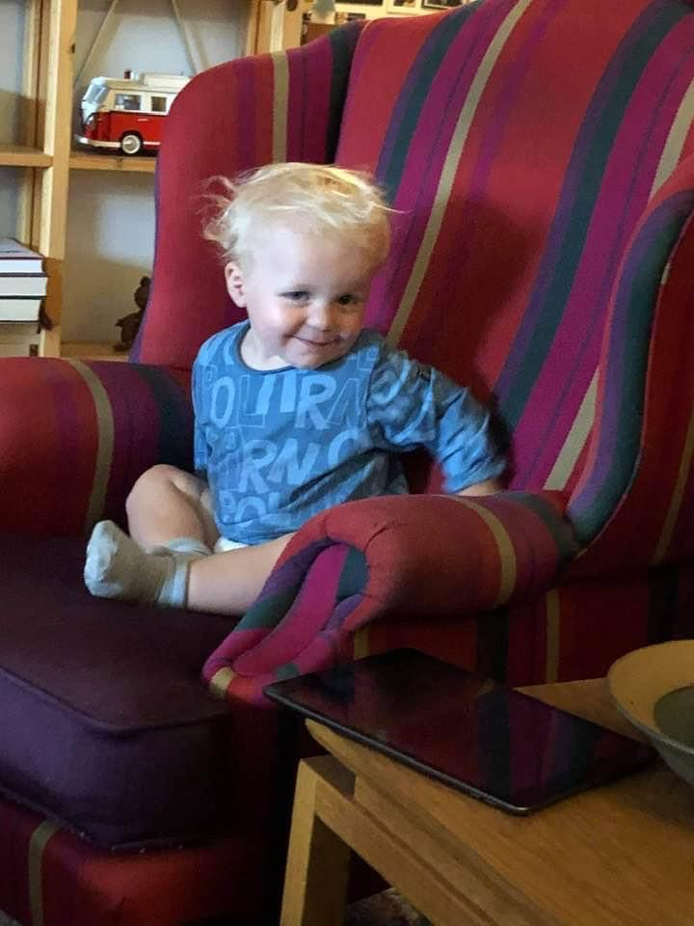
Kort från förra delbetänkandet
Reformera hälso- och sjukvårdslagen
Förtydliga att hälso och sjukvården skall arbeta för att främja hälsa. Skall gälla alla åldrar – inte bara barn
Ett nationellt hälsovårdsprogram
Som främjar hälsa och förebyggande arbete under hela uppväxttiden
Samverkan mellan region och skolhuvudmän skall förstärkas. I hälso- och sjukvårdslagen skall man särskilt ange att regionen i planering och utveckling av hälso- och sjukvård till unga särskilt skall samverka med skolhuvudmän

Slide 3
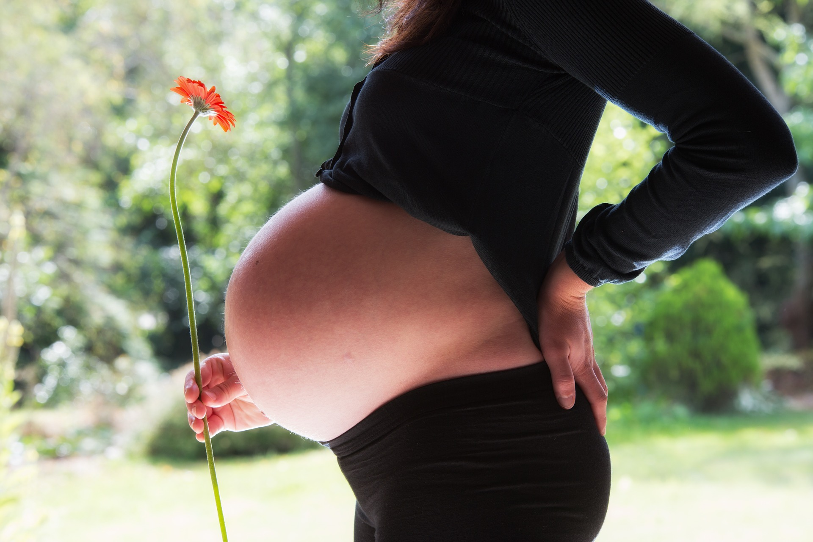
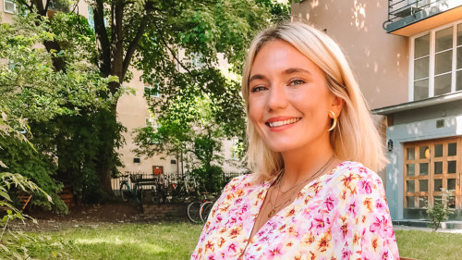
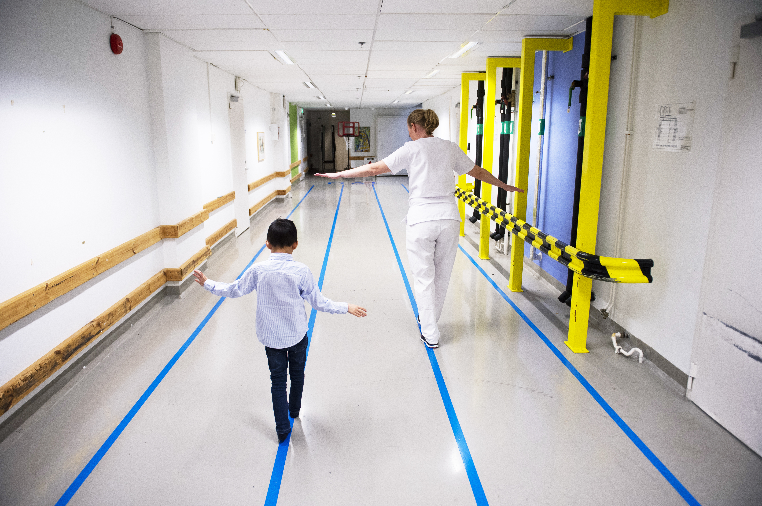
Socialstyrelsen har fått uppdrag
Uppdrag att genomföra en förstudie avseende ett nationellt hälsovårdsprogram för barn och unga. Delredovisning 31 mars och slutredovisning 31 oktober 2022.

Slide 4
Sammanfattning av delbetänkandet
Uppföljning
Informationsdelning

Slide 5
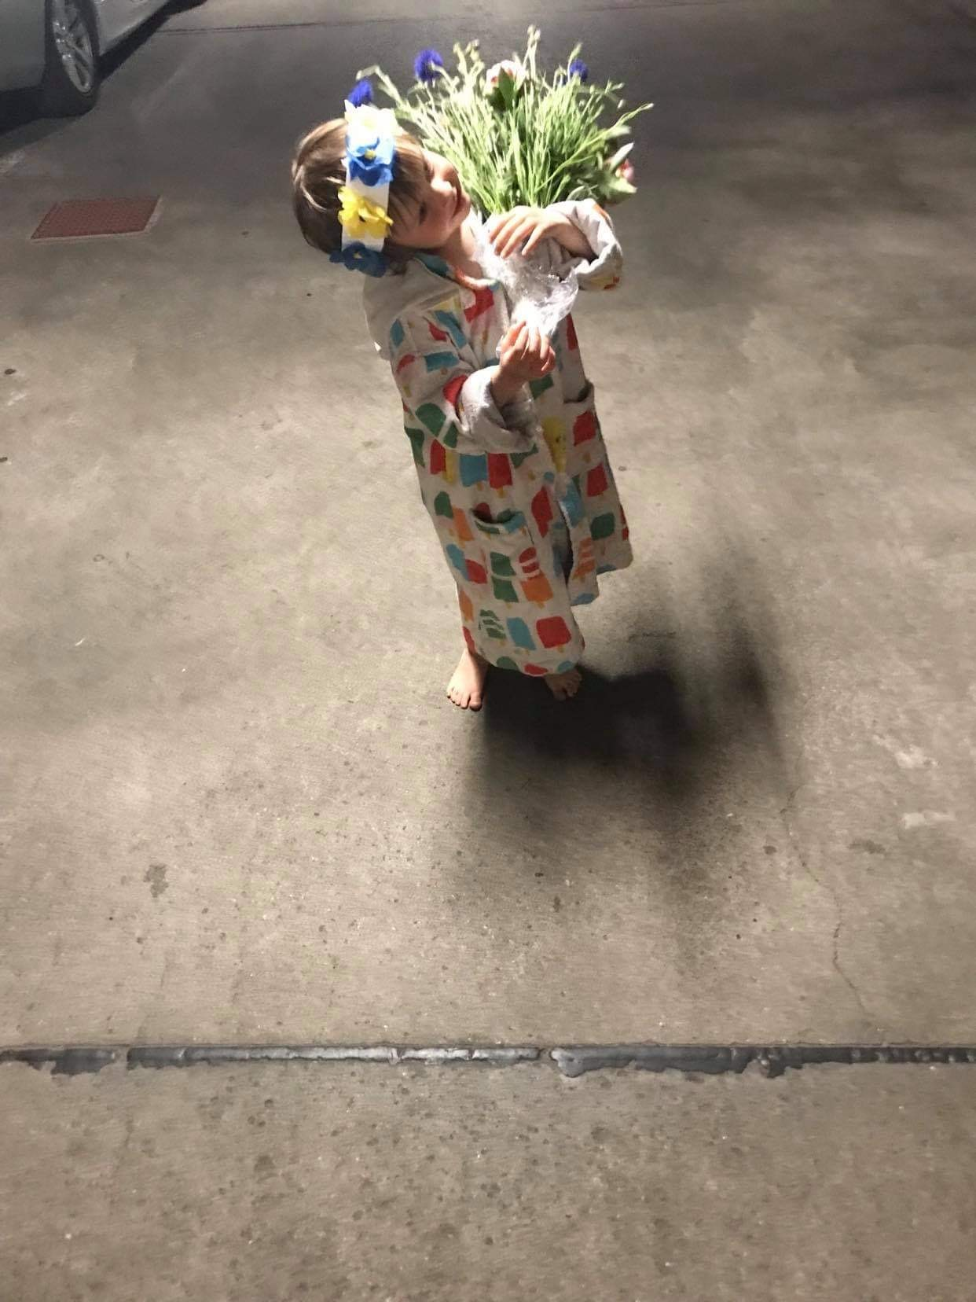
Vi saknar uppföljning
Det finns idag ingen nationell uppföljning som stödjer utvecklingen mot en mer sammanhållen vård och effektiva hälsofrämjande och förebyggande insatser för barn och unga
De uppgifter som samlas in är oftast diagnosbaserade och fokuserar på sjukdomar och behandlingen av dessa

Slide 6
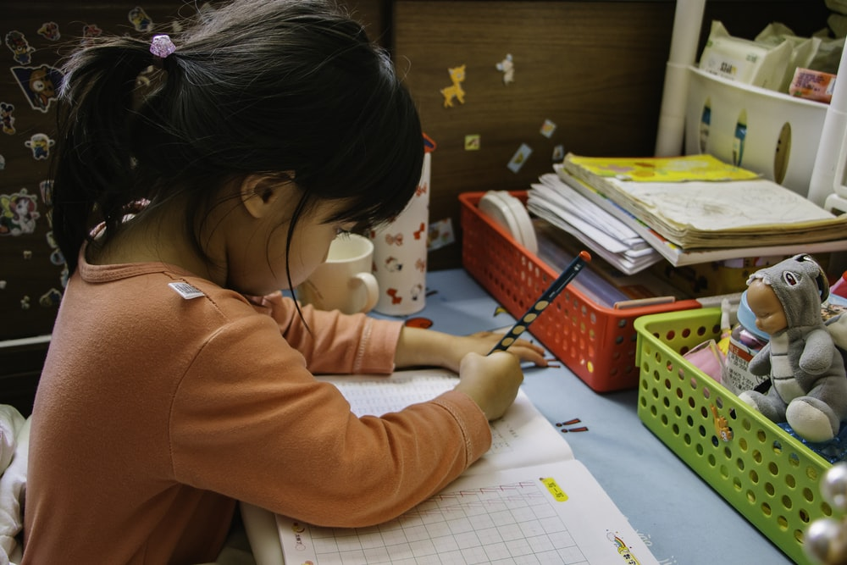
Kvalitetsregister för den hälso- och sjukvård som bedrivs inom barn- och ungdomshälsovården
Barn och ungas hälsa följs upp från graviditet till och med 20 års ålder, utifrån ett hälsofrämjande och förebyggande perspektiv
Detta för att öka kunskapen om vilka faktorer som främjar hälsa och indikerar sjukdom.

Slide 7
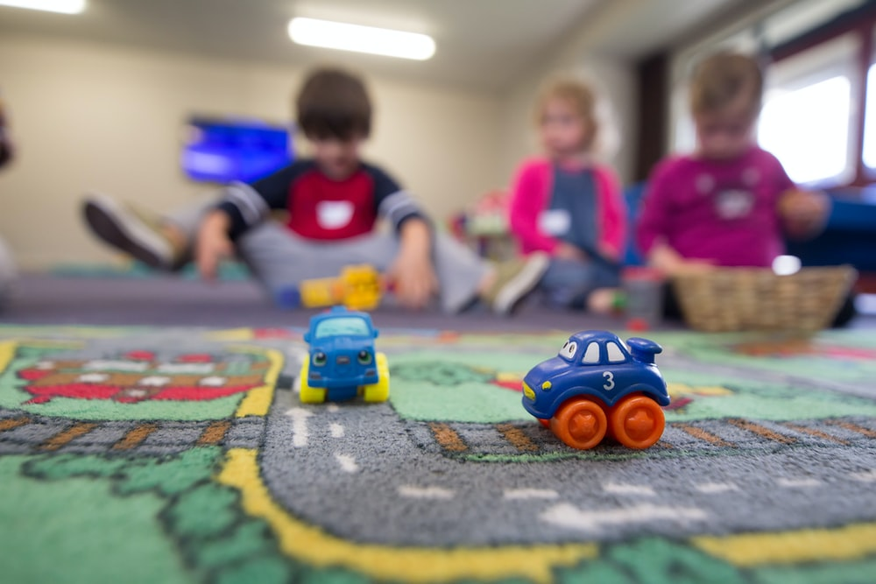
Utreda ett hälsodataregister och lämna lämpliga författningsförslag
Följa upp omställningen till en god och nära vård ur ett barnrättsperspektiv.
Analysera och kartlägga behov, trender och definitioner gällande barn med stora vård- och omsorgsbehov
Detta arbete skall leda till en faktabas för det nationella systemet för kunskapsstyrning.

Slide 8
Bör genomföra tillsynsinsatser av barn- och ungdomshälsovården.
Skall följa upp, stödja och utvärdera hälsoreformen. Vidare bör myndigheten få bättre möjligheter att behandla personuppgifter för att kunna följa effekterna av reformen.

Slide 9
Förslag till lag om ändring i patientdatalagen (2008:355)
7 kap
1 § Med kvalitetsregister avses en automatiserad och strukturerad samling av personuppgifter som inrättats särskilt för ändamålet att systematiskt och fortlöpande utveckla och säkra hälso- och sjukvårdens kvalitet. Kvalitetsregistren ska möjliggöra jämförelse inom hälso- och sjukvården på nationell eller regional nivå. Bestämmelserna i detta kapitel gäller för nationella och regionala kvalitetsregister i vilka personuppgifter samlas in från flera vårdgivare.
7 kap
4 § I stället för vad som anges i 2 kap. 4 och 5 §§ gäller att personuppgifter i nationella och regionala kvalitetsregister får behandlas för ändamålet att systematiskt och fortlöpande utveckla och säkra hälso- och sjukvårdens kvalitet.

Slide 10
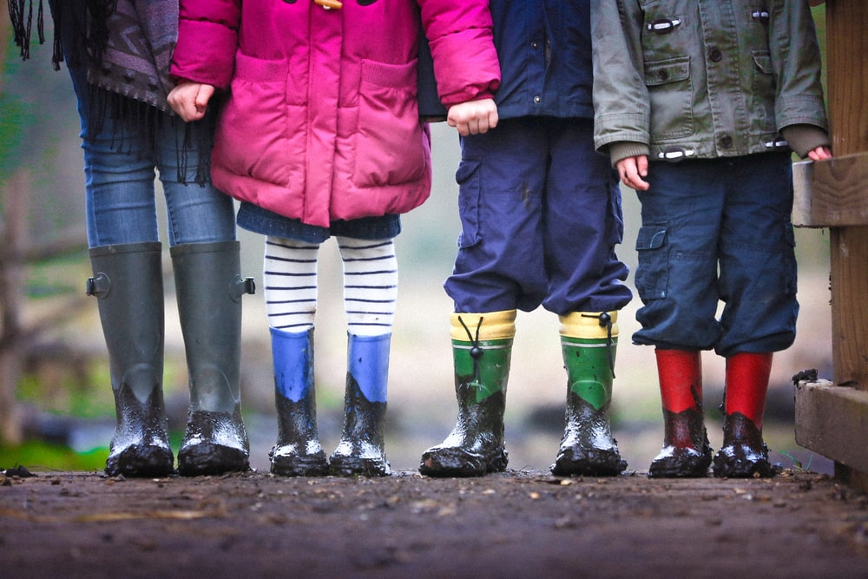
Informationsdelning Vilka möjligheter finns redan idag?
Möjligheten till samtycke behöver användas mer
Möjligheten att mellan olika vårdgivare dela information genom tillämpning av bestämmelserna om sammanhållen journalföring

Slide 11
Informationsdelning måste stärkas mellan hälso- och sjukvården & socialtjänsten
Tillsätt en utredning som skall utreda om dagens lagstiftning är ändamålsenlig när det gäller utlämnande av uppgifter från hälso- och sjukvården till barn respektive vårdnadshavare.

Slide 12
När barn uppnår viss mognad anses de kunna sköta sina vårdkontakter själv.
Det har under utredningens gång framkommit att många barn även de som inte är barn längre, över 18 vill kunna ta hjälp av närstående eller andra.
Utredningen stödjer därför förslaget från Utredningen om sammanhållen information inom vård och omsorg (Sou 2019:01) om bestämmelser som tillåter att vårdgivare, under vissa förutsättningar, får ge ombud elektronisk tillgång till patientuppgifter.

Slide 13
Vad betyder det för oss??
Jag spanar på framtiden!
Behöver både delregional samverkan och tjänstemannaberedning utökas med tjänstepersoner/förtroendevalda vars uppdrag fokuserar på barn?
Behöver skolan bjudas in regelbundet till våra forum eller rent av sitta med som ännu en part kring god och nära vård?

Slide 14
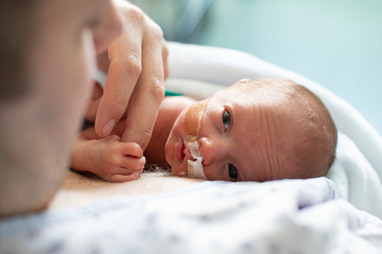
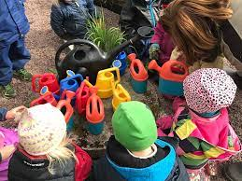
https://www.regeringen.se/49942f/contentassets/299a86d87e5d475d947ff2131a552ca4/sou_2021_34_webb_del_1.pdf
https://www.regeringen.se/49920e/contentassets/299a86d87e5d475d947ff2131a552ca4/sou_2021_34_webb_del_2.pdf
Börja med barnen! Följa upp hälsa och dela information för en god och nära vård, SOU 2021:78 (regeringen.se)

